Slide 1
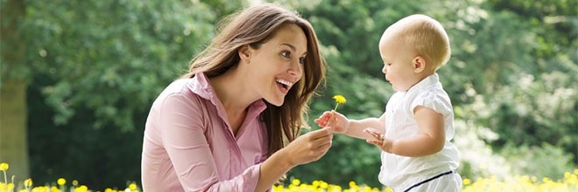
ГБПОУ МО «Люберецкий техникум имени героя Советского Союза,
лётчика –космонавта Гагарина Ю.А.
День Матери
26 ноября (воскресенье)
отмечается в последнее воскресенье ноября
Классный час
Преподаватель спецдисциплин
Барсукова Т.Н.

Slide 2

День матери в России стали отмечать сравнительно недавно. Как государственный праздник был установлен по Указу от 30.01.1998 года за № 120 Президента Российской Федерации Б.Н. Ельциным. Инициативу выразил Комитет Государственной Думы по делам женщин, семьи и молодежи.
С этого момента День матери стал ежегодным праздником. Отмечают его в последнее воскресенье ноября. В 2023 году День матери приходится на 26 ноября. Праздник еще очень молод. Но он плотно вошел в нашу жизнь, именно в этот день мы чествуем самого главного человека для каждого из нас – маму.

Slide 3


Slide 4

История праздника день матери
Этот праздник показывает лучшие традиции, сложившиеся исторически, отношения россиян к материнству. День матери объединяет всех жителей нашей страны. В современном мире просто необходимо повысить статус женщины- матери. И хотя, для женщин всей нашей страны есть уже праздник – 8 марта, но он не отражает значение материнства и вообще матерей в истории страны и каждого из нас. Нет ни одной страны в мире, где бы ни отмечали день матери. Во все времена женщину-мать почитали, ведь она несла новую жизнь.

Slide 5
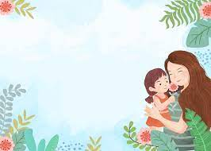
Древние греки праздновали этот праздник, отдавая дань уважения матери богов Гее. Римляне в марте поклонялись матери своих богов – Кибеле. Древние кельты в день чествования богини Бриджит отмечали день матери. В Великобритании с 17 по 19 века отмечали мамино воскресение. В те времена дети работали вдали от дома, отсылали деньги в семью. Один раз в году им разрешалось посетить отчий дом. И тогда они приносили своим мамам, бабушкам небольшие подарки – свежие яйца, букетики.

Slide 6

В Соединенных Штатах история праздника День матери связана со смертью набожной женщины Мэри Джарвис. Для ее дочери эта смерть стала страшным ударом. Она вместе с единомышленниками направила в Сенат письма, в которых просила учредить официальный день матери. Для матерей всего мира их праздник, в какое бы время он не праздновался, имеет большое значение. Мама для всех нас самый главный человек в жизни. Став матерью, женщина начинает переоценивать свою значимость в жизни, она становится нежнее, добрее. Мать дарит нам заботу и любовь, терпение и самопожертвование.

Slide 7

Для любого из нас мама является самым дорогим человеком. Она дарит нам жизнь и бескорыстно отдает все свои силы, заботу, ласку и нежность.
О ней мы вспоминаем в самые светлые свои мгновения, к ней обращаемся за поддержкой в трудные минуты на протяжении всего жизненного пути.
Материнская любовь делает нас сильнее и уверенней, помогает преодолевать невзгоды, заставляет верить в успех. Этот праздник — прекрасная возможность отдать долг матери: собраться в семейном кругу, повиниться за доставленные огорчения, наполнить дом душевной теплотой и искренним весельем.

Slide 8

Быть матерью — большое счастье и огромная ответственность, неустанный труд и самоотверженная забота о своих детях. Женщина, когда она становится матерью, открывает в себе лучшие качества: доброту, любовь, заботу, терпение и самопожертвование. И ничто в мире не сможет окупить тех душевных сил, которые матери бескорыстно вкладывают в воспитание своих детей, а потом и внуков. Мы многим обязаны самым дорогим нашему сердцу людям — своим мамам. В любую минуту, даже когда мы вырастаем, матери готовы помочь нам своим пониманием, добрым словом, мудрым советом. Мы по праву восхищаемся женщинами, успешно сочетающими материнские обязанности с активным участием в трудовой, общественной и политической жизни страны.

Slide 9
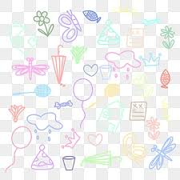
В этот замечательный день, дорогие матери, примите слова признательности, любви и уважения! Пусть в Ваших глазах не гаснет улыбка и радость! Пусть вам и вашим детям всегда сопутствуют здоровье и благополучие, удача и счастье! Пусть вас всегда окружают любовь и внимание близких! Пусть в вашей жизни будет больше добрых и светлых дней, больше поводов радоваться за своих детей.

Slide 10

Быть дочерью твоею, мама —
Это награда для меня.
Красивой, умной, доброй самой
Я мамочку зову, ценя.
Благодарю за все моменты,
Которые в душе храню.
Свою любовь, а не презенты —
Вот главное, что я дарю.
Желаю, мама, тебе счастья,
Будь яркой, стильной, молодой.
Удачи будут жизни частью,
Если ты рядышком со мной.

Slide 11


Slide 12

С праздником мамуля,
Милая моя,
Знаю, не легко со мной,
Такой я у тебя,
Ценю тебя безумно,
И жить без тебя не могу,
Здорова будь и счастлива,
Я тебя очень сильно люблю!

Slide 13


Slide 14

Нет мамочки любимее на свете,
Она наш идеал, наш образец.
Всю жизнь мы для нее всего лишь дети,
Хоть и женились мы, иль вышли под венец.
Нет мамочки дороже на планете,
В объятиях ее всегда тепло.
Спасибо ей за то, что вы живете
Сказать родной уже пора давно.

Slide 15


